Slide 1

HTTP Daemon
OneM2M Tiny IoT Project
엄경호

Slide 2
이번주 진행 상황
Test Code 작성 및 테스트 진행
Unstructed ID와 Structed ID 맵핑
자잘한 오류들

Slide 3
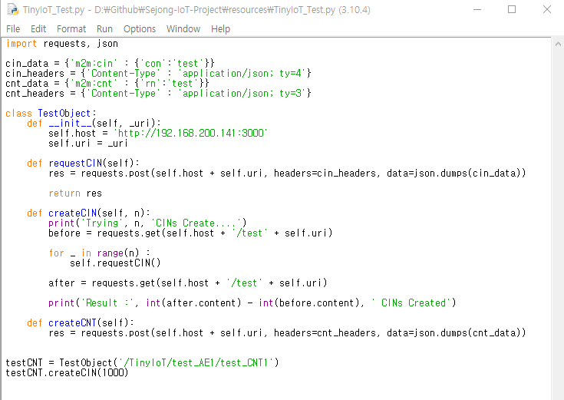
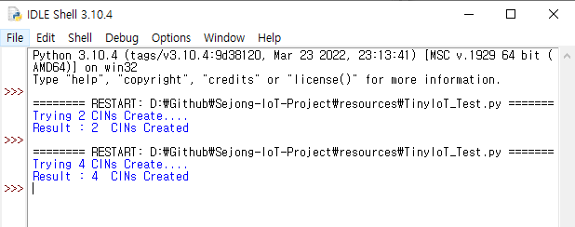
Test Code
TestObject Class를 정의 후 테스트 대상 오브젝트 객체를 생성 후 해당 메소드를 통해 테스트 진행

Slide 4

Unstructed ID와 Structed ID 맵핑
Unstructed ID를 어떤 방식으로 설정을 해야하나?
현재는 JSON Body에 lbl 키 값의 Value로 설정

Slide 5
자잘한 오류들
payload_size 오류 -> 저번 주 회의 중에 Retrieve 과정에서 Segmentation Fault 발생
오픈 소스에서 제공하는 payload_size 변수가 만일 payload가 존재하지 않으면 그 값이 0일 거라고
가정한 채 코드를 작성하였지만 실제 그렇지 않음
# 항상 어떤 변수가 의도한 값이 들어가는지 검증 필요

Slide 6
자잘한 오류들
잘못된 코딩 습관 -> TreeViewerAPI 오류 발생
array[10000];
for(int i=0; i<10000; i++) {
~~~~~~~
}
array[MAX_SIZE];
for(int i=0; i<MAX_SIZE; i++) {
~~~~~~~
}
# 올바른 코딩 습관이 필요

Slide 7
자잘한 오류들
char *, Node * 같은 변수들은 생각치 못한 NULL 값이 항상 대입될 수 있음을 인지해야 한다.
# NULL 값이 대입될 수 있음을 항상 인지

